Slide 1
DOLORI OSTEOARTICOLARI PERSISTENTI:FORSE MANCA QUALCOSA??
Dott.ssa Arduini Alessia
Specializzanda Università «Sapienza» Roma

Slide 2
ESAME OBIETTIVO
ANDREA, 3 ANNI…ALL’IMPROVVISO SI RIFIUTA DI CAMMINARE
MARCO, 7 ANNI…DOLORE ALL’ARTO INFERIORE SINISTRO
Lieve ritardo nel linguaggio
Arti inferiori in atteggiamento di flessione antalgica
Rifiuto a mantenere la stazione eretta
Lieve ritardo cognitivo
Marcata dolorabilità alla palpazione del femore sx e dei muscoli della coscia sx
Dolore alla flessione della coscia sx sul bacino
ENRICO, 5 ANNI…ZOPPIA E RIFIUTO DELLA DEAMBULAZIONE
Ritardo cognitivo
Arti inferiori in atteggiamento di flessione antalgica
Petecchie all'estremità distale degli arti inferiori
VALERIO, 5 ANNI… SI RIFIUTA DI CAMMINARE
GRETA,3 ANNI…ZOPPIA
Ritardo nel linguaggio
Difficoltà al mantenimento della stazione eretta
Riferito dolore alla mobilizzazione delle ginocchia e delle anche
Disturbi del comportamento
Episodio di frattura in seguito a lieve trauma
Dolore alla mobilizzazione del ginocchio destro

Slide 3
ESAMI DI LABORATORIO
TUTTI I PAZIENTI PRESENTANO:
-ANEMIA MICROCITICA
-PCR E VES NEGATIVI
-FERRITINA BASSA

Slide 4
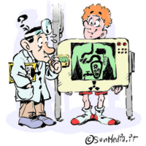
ESAMI STRUMENTALI
ANDREA
MARCO
RX ARTI INFERIORI «irregolarità delle metafisi distali di entrambi i femori che mostrano aspetto addensato, bande di radiotrasparenza trasversali e piccoli speroni ossei marginali. Diffusa riduzione del tono calcico.
SCINTIGRAFIA OSSEA « quadro compatibile con sacroileite»
RX ARTI INFERIORI: «modica riduzione del tono calcico diffusa, con visibilità di strie dense in sede metafisaria distale del femore sinistro,a decorso orizzontale»
SCINTIGRAFIA OSSEA: «iperattività osteometabolica in corrispondenza del femore sinistro, dell'omero destro e dell'articolazione sterno-claveare omolaterale»
VALERIO
RX LOMBO-SACRALE: «nella norma»
ENRICO
GRETA
RX SCHELETRO: «osteorarefazione metafisaria a decorso orizzontale delle metafisi femorale distale, tibiale prossimale e distale, radiale ed ulnare distale. Angoli metafisari modicamente irregolari»
SCINTIGRAFIA OSSEA: «quadro scintigrafico sospetto per patologia sistemica»
RX ARTI INFERIORI : «irregolarità del profilo osseo in sede sottometafisaria distale del femore di destra e minima irregolarità del profilo anteriore corticale in sede sottometafisaria distale della tibia di sinistra»
SCINTIGRAFIA OSSEA: «intensa iperattività osteometabolica a livello della caviglia sinistra e della tibia omolaterale»

Slide 5
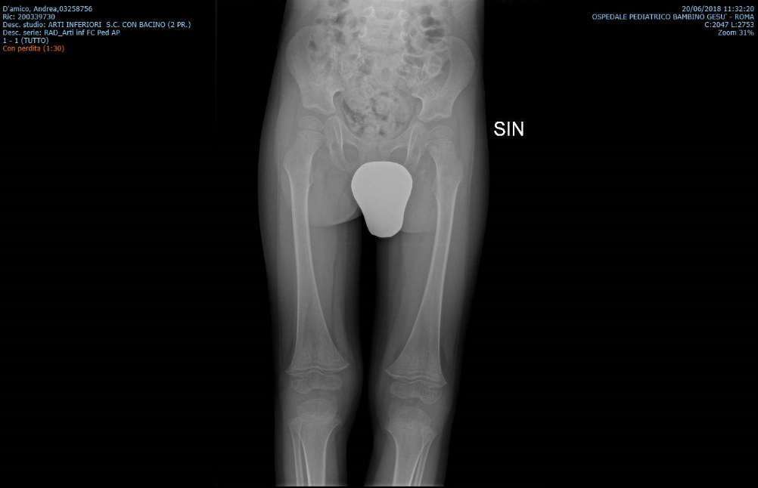
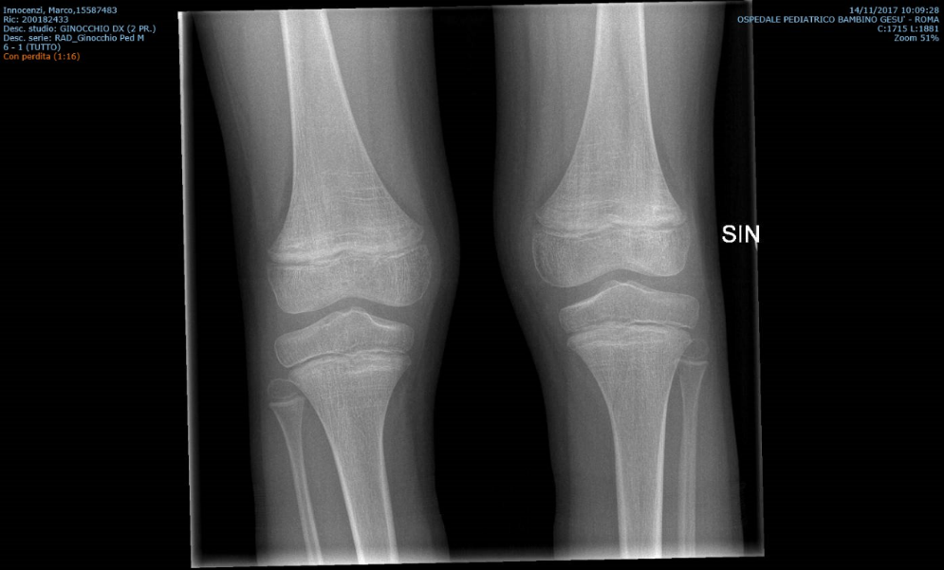
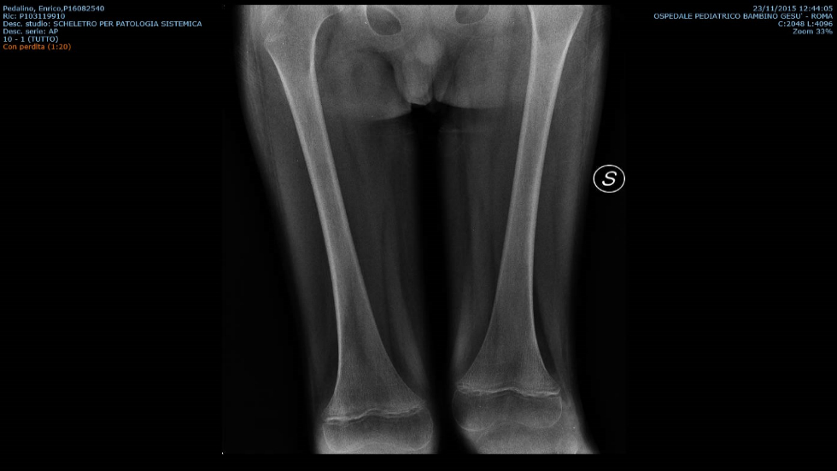
ANDREA
MARCO
ENRICO
GRETA

Slide 6
QUALE DIAGNOSI?????
QUADRI DI IMAGING COMPATIBILI CON ALTERAZIONI SU BASE CARENZIALE
ESAMI EMATOCHIMICI CON RISCONTRO DI MCV BASSO E INDICI INFIAMMATORI NEGATIVI
RIPENSANDO BENE ALL’ ANAMNESI:
-TUTTI I BAMBINI HANNO UN DISTURBO DEL COMPORTAMENTO E UN’ALIMENTAZIONE ESTREMAMENTE SELETTIVA
SARA’ SCORBUTO???
VITAMINA C INDOSABILE
TERAPIA SUPPLEMENTIVA (100-300 mg/die)

Slide 7
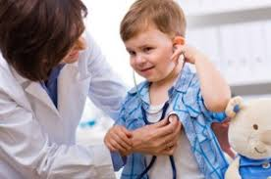
TAKE HOME MESSAGE
LO SCORBUTO NON E’ COSI RARO AI NOSTRI GIORNI
PENSIAMO ALLO SCORBUTO
NELLA DIAGNOSI DIFFERENZIALE DEI DOLORI OSTEOARTICOLARI
NEI BAMBINI CON DISTURBI DEL COMPORTAMENTO E/O ALIMENTAZIONE SELETTIVA
UN’ACCURATA ANAMNESI PUO’ GIA’ CONTENERE LA DIAGNOSI
E’ SUFFICIENTE UNA SEMPLICE RADIOGRAFIA

Slide 8
Grazie per l’attenzione!!!!

